Slide 1

2017 补录培训
PRESENTED BY shPower

Slide 2
CONTENTS
1
2
3
4
5
6
PART ONE
PART TWO
PART THREE
PART FOUR
PART FIVE
PART SIX
分类码查询
修改模版
新增物资计划
导入bom
导入物资
物资编码匹配

Slide 3
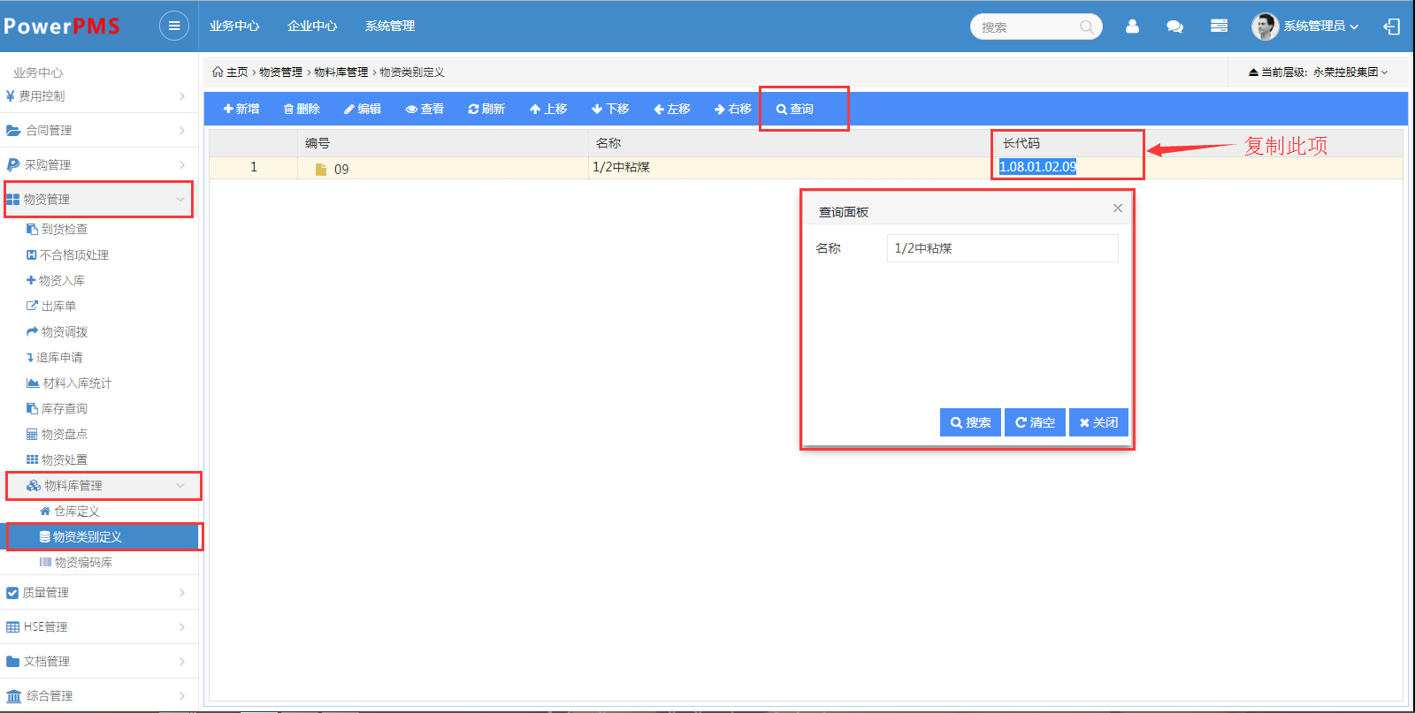
PART ONE
分类码查询
①依次点击物资管理→物料库管理→物资类别定义。
②点击查询，输入物资名称，点击搜索
③将查询到的长代码录入excl对应物资处

Slide 4
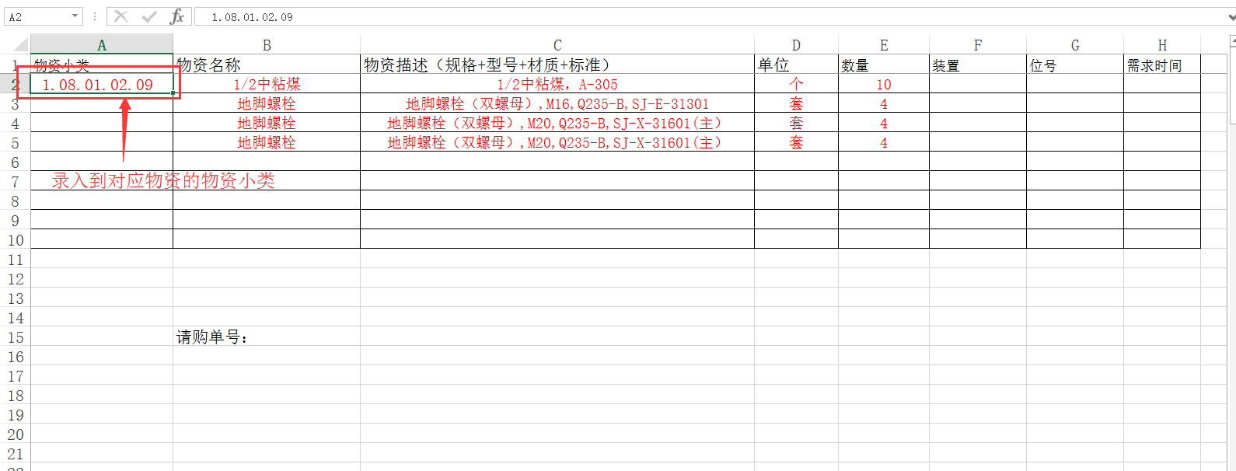
PART TWO
修改模版
①找到物资名称对应的物资小类，录入长代码

Slide 5
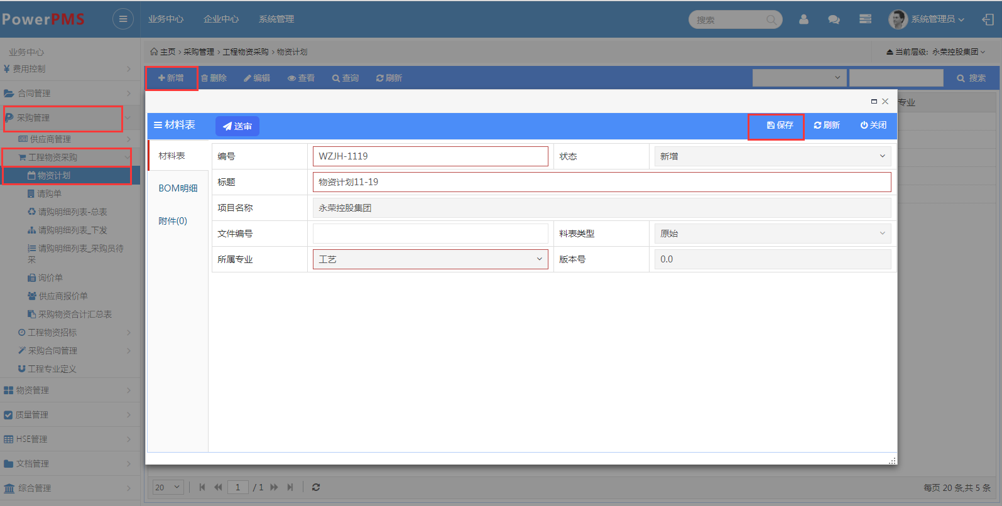
PART THREE
新增物资计划
①依次点击采购管理→工程物资采购→物资计划。
②点击新增，输入编号、标题、所属专业，点击保存

Slide 6
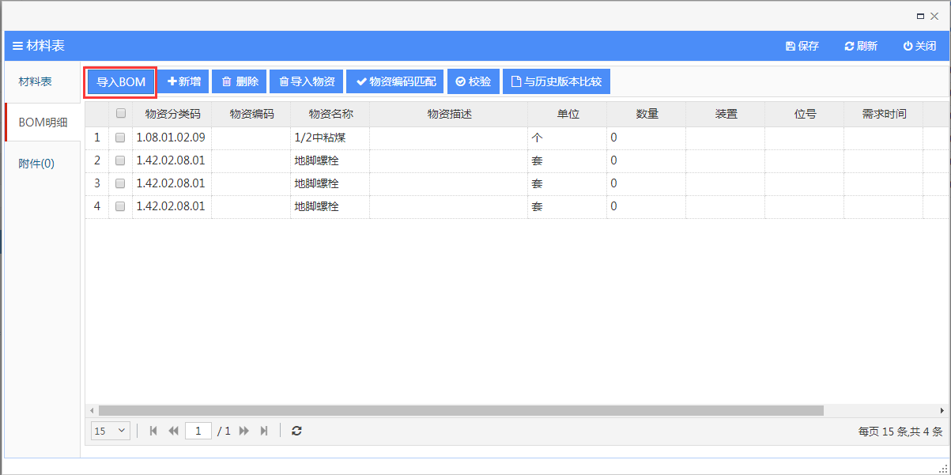
PART FOUR
导入bom
①点击导入BOM，选择刚才修改的模版

Slide 7
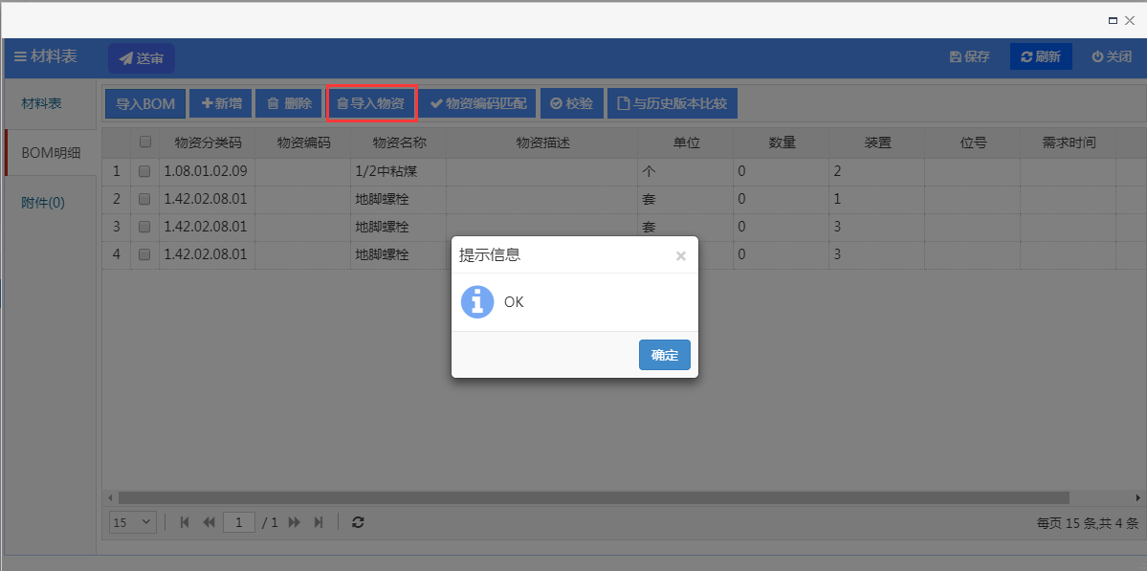
PART FIVE
导入物资
①点击导入物资，提示成功。

Slide 8
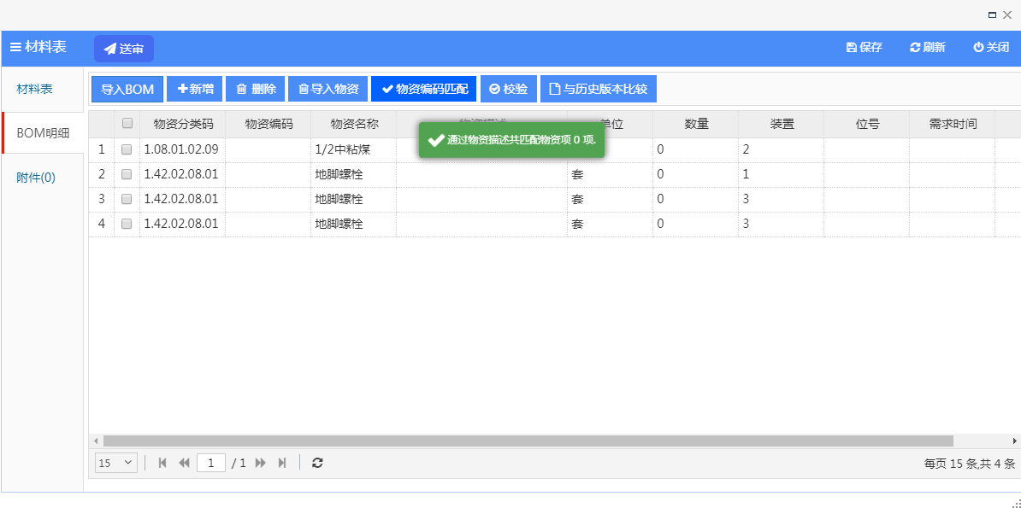
PART SIX
物资编码匹配
①点击物资编码批匹配，出现绿色提示框：”通过物资描述共匹配物资项x项”。

Slide 9
THANK YOU
FOR WATCHING
PRESENTED BY shPower

